Slide 1

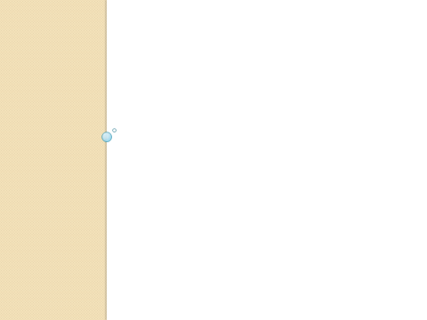
Writing a letter
Письмо Бену

Slide 2
2. Основная часть:
1)сообщение о себе(My name is…
2) где живешь, о городе ( I live in…)
Структура письма
Обращение(Dear,….)
3. Завершающая фраза
Bye,
Write to me,
4. Подпись

Slide 3
Обороты
There is / there are
Обозначают наличие какого-либо предмета или предметов
There is a great New Year Tree in the Kremlin.
There are many big rivers in Russia.

Slide 4
AB p.22ex.B
Moscow/Sochi is the capital of the 2014 Winter Olimpics.
There are 20/10 towers in the Kremlin.
Russian spaceships take off from Plesetzk/Sochi

